Slide 1
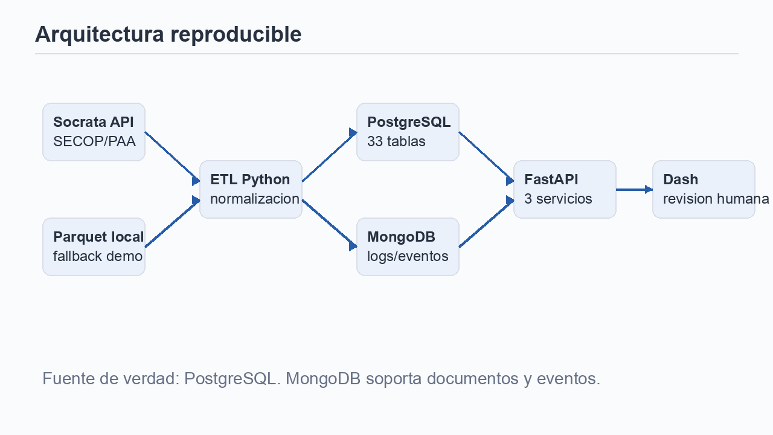
Transparencia360
ContratIA Abierta
Ordenar miles de procesos SECOP para decidir qué revisar primero.
Ingeniería de Datos, Universidad del Rosario
Revisión humana
Datos abiertos
Trazabilidad
1

Slide 2
Problema: volumen sin atención suficiente
No faltan datos de contratación. Falta capacidad humana para revisarlos con prioridad, evidencia y trazabilidad.
Miles de procesos
SECOP, PAA, contexto
Ranking explicable
Score, confianza, razones
Revisión humana
Decisión documentada
Priorización de revisión humana; no prueba conductas indebidas.
2

Slide 3
Stakeholder y decisión
Veeduría ciudadana
Monitorea contratos públicos y exige transparencia.
Control interno
Audita procesos y prioriza revisiones internas.
Periodista de datos
Investiga patrones y publica hallazgos.
Decisión semanal: qué procesos revisar primero, con qué razones y con qué confianza.
Priorización de revisión humana; no prueba conductas indebidas.
3

Slide 4
Requisitos de Ingeniería de Datos cubiertos
PostgreSQL
27 tablas, 33 objetos
MongoDB
5 colecciones
FastAPI
3 servicios, health 200
Dash
Interfaz oficial
ETL
17.229 procesos
SQL avanzado
Triggers, CTE, windows
Pruebas
66 pytest pasan
Documentación
21 archivos
Priorización de revisión humana; no prueba conductas indebidas.
4

Slide 5
Datos oficiales y volumen de demo
Dataset | Fuente | Procesos | Uso
p6dx | SECOP II | 12.406 | Contratos
rpmr | SECOP Integrado | 4.823 | Histórico
9sue | PAA | 4.494 items | Planeación
wasc | Control fiscal | — | Auditoría
17.229
Procesos
68.916
Razones
4.494
PAA items
41.996
Eventos
Priorización de revisión humana; no prueba conductas indebidas.
5

Slide 6
Arquitectura de extremo a extremo
Socrata → ETL → PostgreSQL + MongoDB → FastAPI → Dash
Priorización de revisión humana; no prueba conductas indebidas.
6

Slide 7
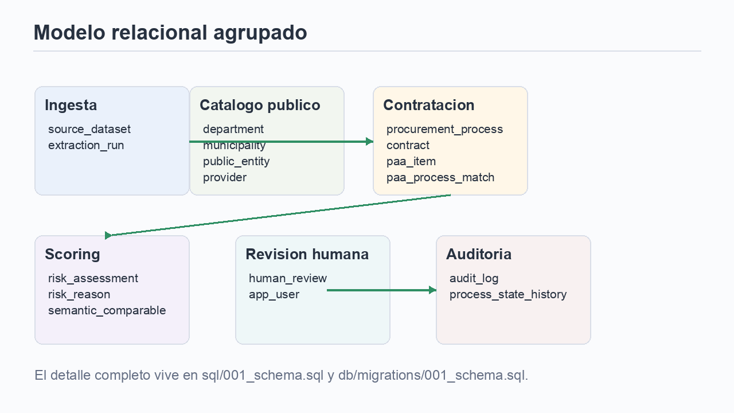
Modelo relacional como fuente de verdad
27 tablas relacionales con PK/FK, constraints e índices; 33 objetos públicos incluyendo vistas.
Priorización de revisión humana; no prueba conductas indebidas.
7

Slide 8
NoSQL y auditoría documental
Colección | Documentos | Propósito
raw_process_snapshots | 100 | Snapshot crudo
etl_run_logs | 1 | Log de ejecución ETL
risk_event_logs | 1 | Eventos de riesgo
report_snapshots | 1 | Reportes generados
user_action_logs | 1 | Acciones de usuario
MongoDB guarda evidencia flexible sin deformar el modelo relacional.
Priorización de revisión humana; no prueba conductas indebidas.
8

Slide 9
SQL engineering visible
Triggers
audit_log, historial, updated_at
Window functions
Concentración y outliers
CTE recursiva
Jerarquía territorial
Transacciones
Score + evento atómico
No es solo almacenamiento: hay integridad, trazabilidad y consultas analíticas reproducibles.
Priorización de revisión humana; no prueba conductas indebidas.
9

Slide 10
Score explicable, no veredicto
Reglas
Heurísticas de riesgo contractivo
Pares
Comparables por segmento y valor
Anomalía
Desviación estadística del patrón
Confianza
0–1 según cobertura de datos
Razones
Texto legible por humano
Salida: score de prioridad + confianza + razones + comparables.
Priorización de revisión humana; no prueba conductas indebidas.
10

Slide 11
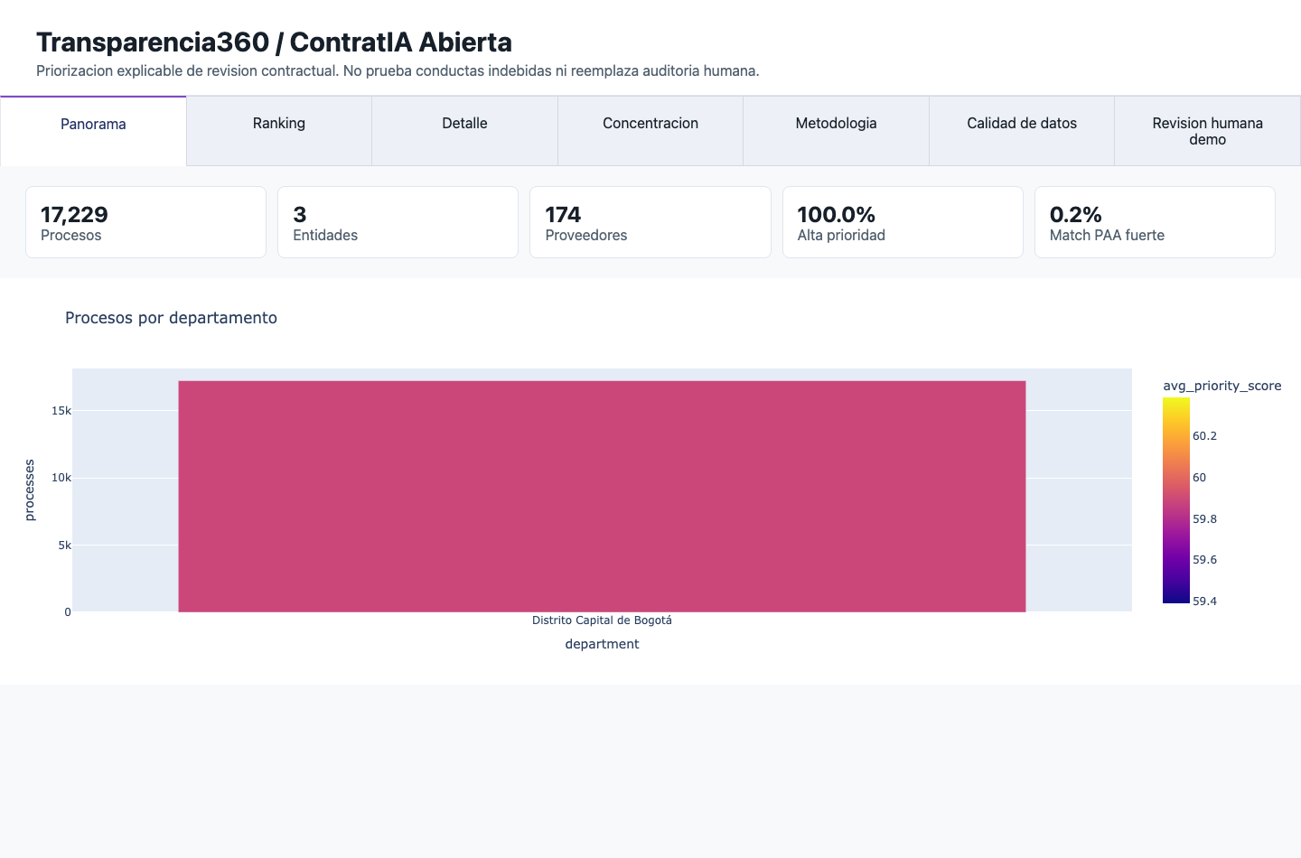
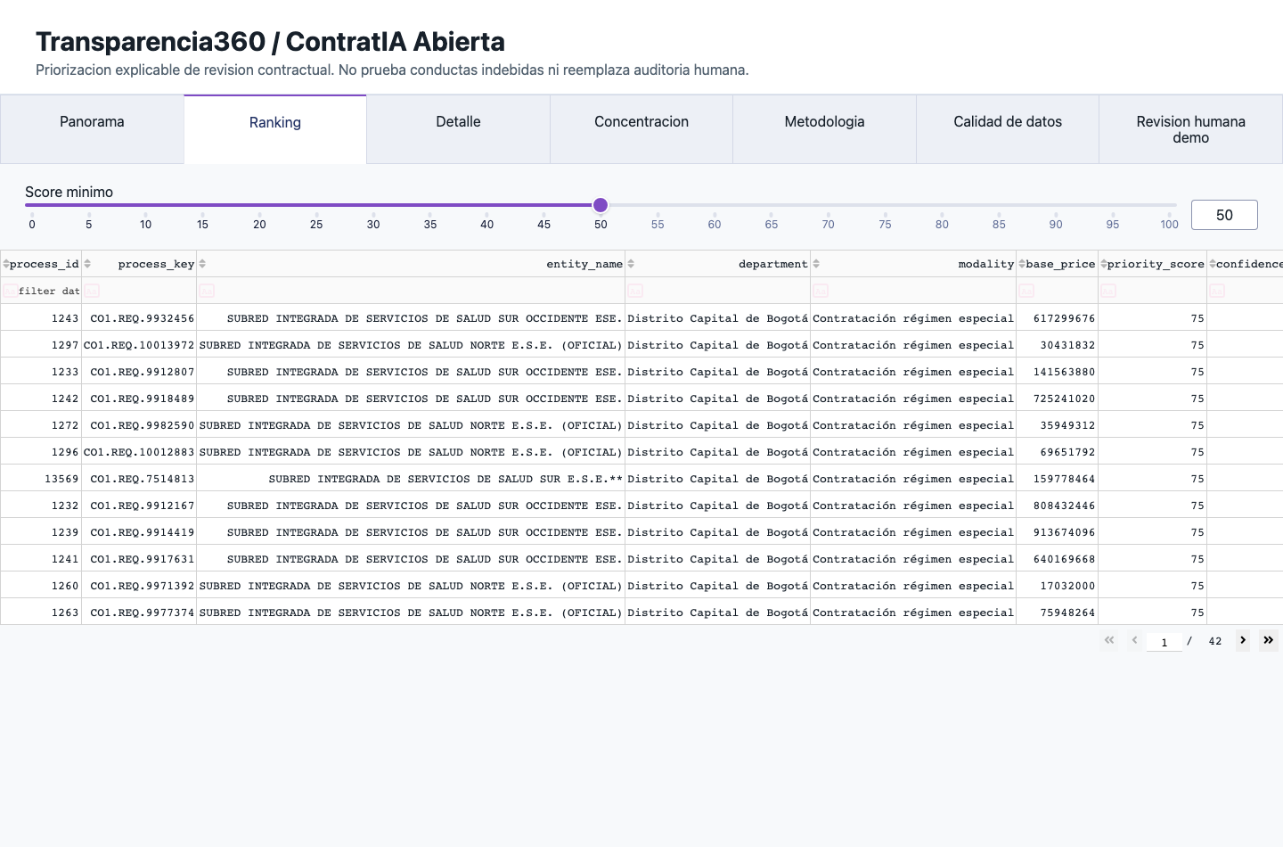
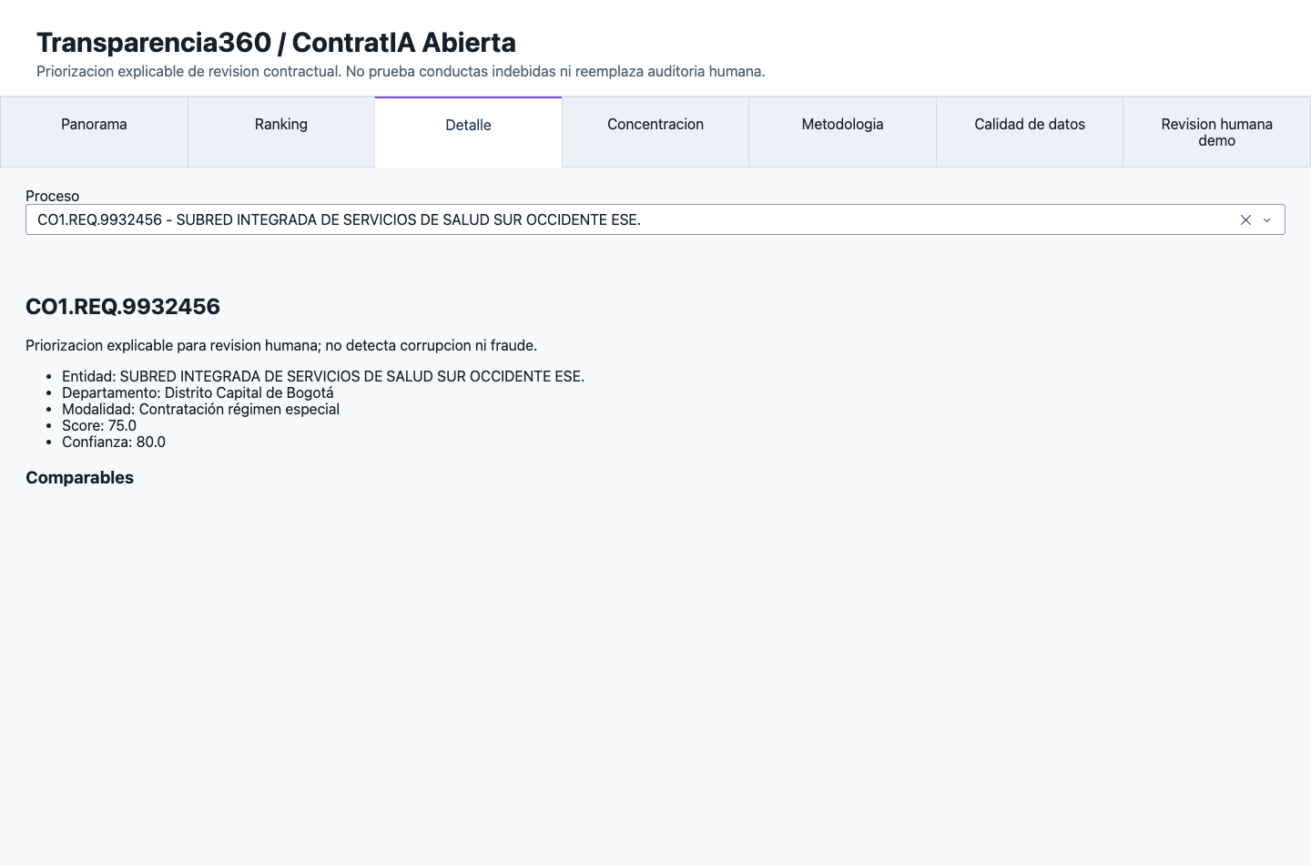
Demo: flujo de revisión
1 Panorama
2 Ranking
3 Detalle
El usuario entiende el universo, filtra candidatos y revisa evidencia trazable.
Priorización de revisión humana; no prueba conductas indebidas.
11

Slide 12
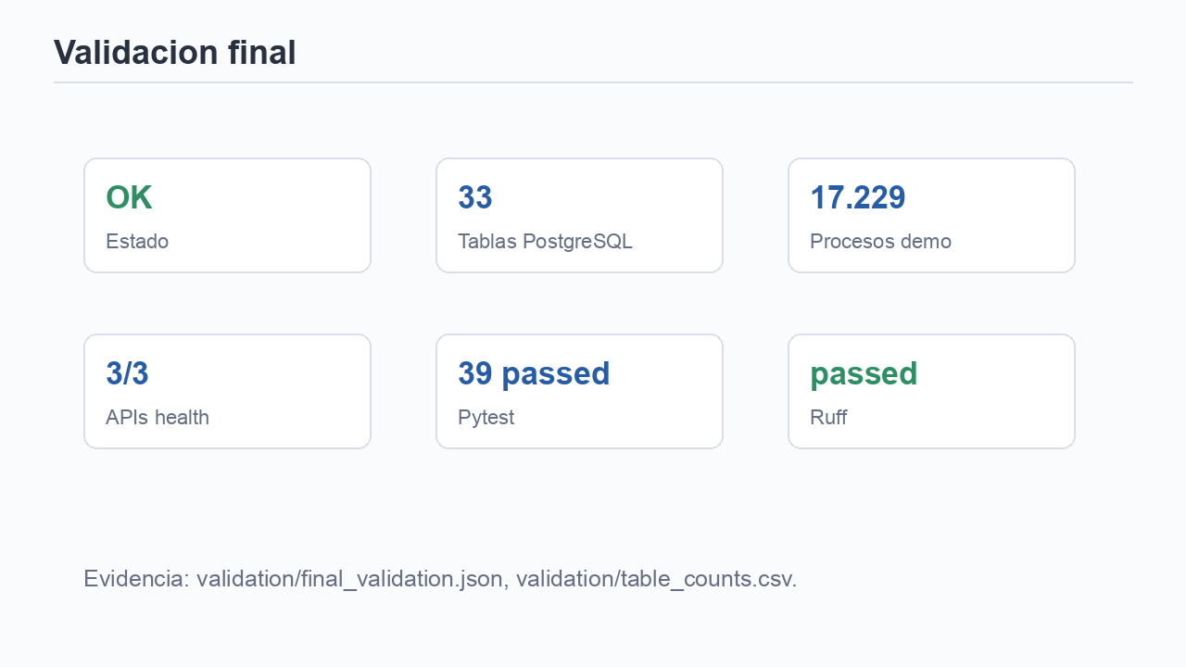
Validación, límites y siguiente paso
Validación final: ok
Límites: datos ruidosos, joins imperfectos, requiere revisión humana.
Siguiente: encuesta real con 5 usuarios y piloto controlado.
Priorización de revisión humana; no prueba conductas indebidas.
12

